Slide 1



TRƯỜNG TIỂU HỌC ……
CHÀO MỪNG QUÝ THẦY CÔ
VỀ DỰ GIỜ THĂM LỚP
Môn Công nghệ lớp 3
Bài 01: TỰ NHIÊN VÀ CÔNG NGHỆ (T1)
Giáo viên:……………………………………
Lớp: 3

Slide 2


Slide 3
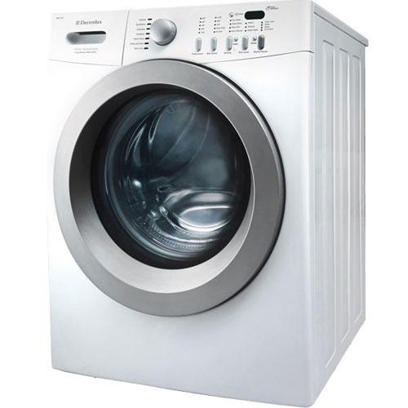
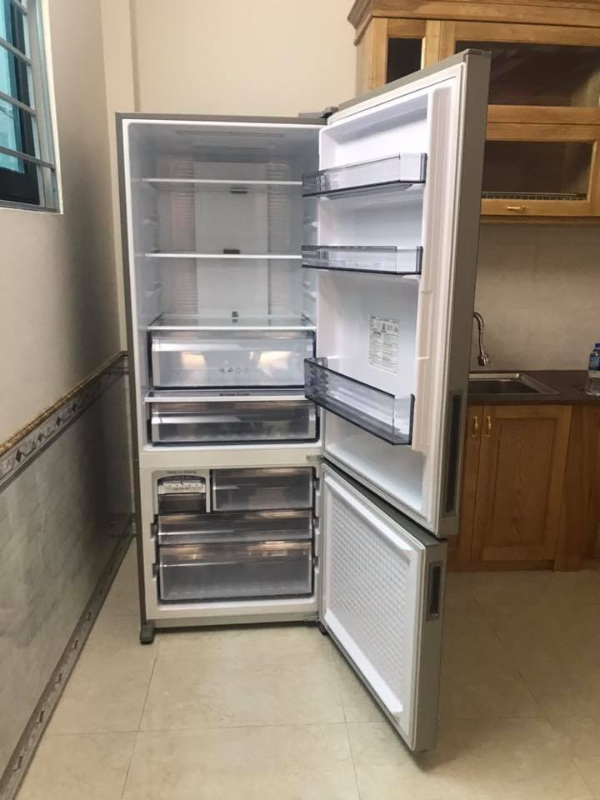
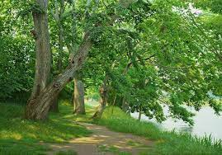
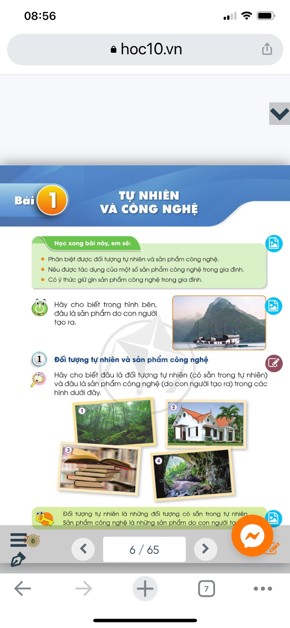
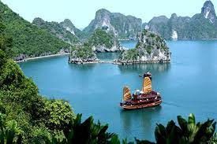
Thứ……ngày…..tháng…..năm…….
CÔNG NGHỆ
Bài 01: TỰ NHIÊN VÀ CÔNG NGHỆ (T1)

Slide 4

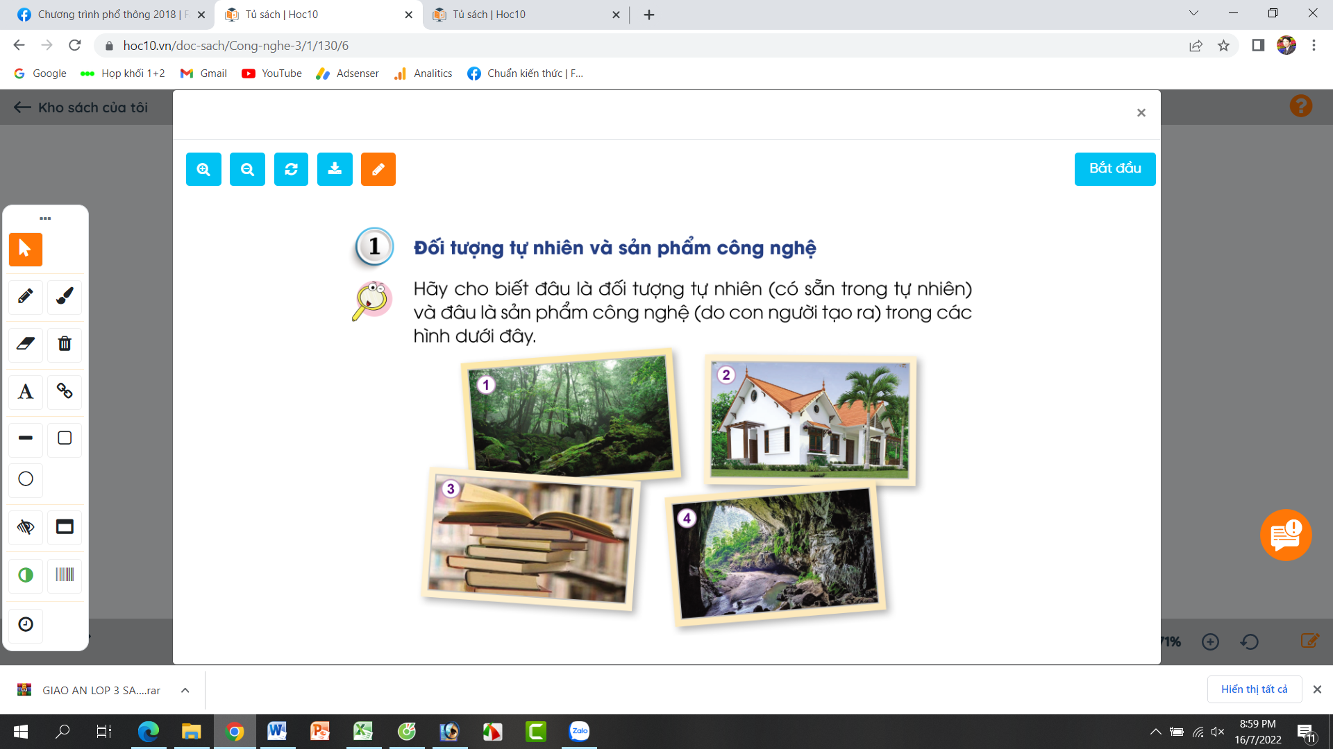
Thứ……ngày…..tháng…..năm…….
CÔNG NGHỆ
Bài 01: TỰ NHIÊN VÀ CÔNG NGHỆ (T1)
1. Đối tượng thiên nhiên và sản phẩm công nghệ
Hoạt động 1: Nhận biết một số đối tượng thiên nhiên và sản phẩm công nghệ
? Em hãy cho biết đâu là đối tượng tự nhiên và đâu là sản phẩm công nghệ trong các hình bên?
Hình 1 và 4 là đối tượng tự nhiên.
Hình 2 và 3 là sản phẩm công nghệ.

Slide 5
Thứ……ngày…..tháng…..năm…….
CÔNG NGHỆ
Bài 01: TỰ NHIÊN VÀ CÔNG NGHỆ (T1)
1. Đối tượng thiên nhiên và sản phẩm công nghệ
Đối tượng tự nhiên là những đối tượng có sẵn trong tự nhiên. Sản phẩm công nghệ là những sản phẩm do con người tạo ra.

Slide 6
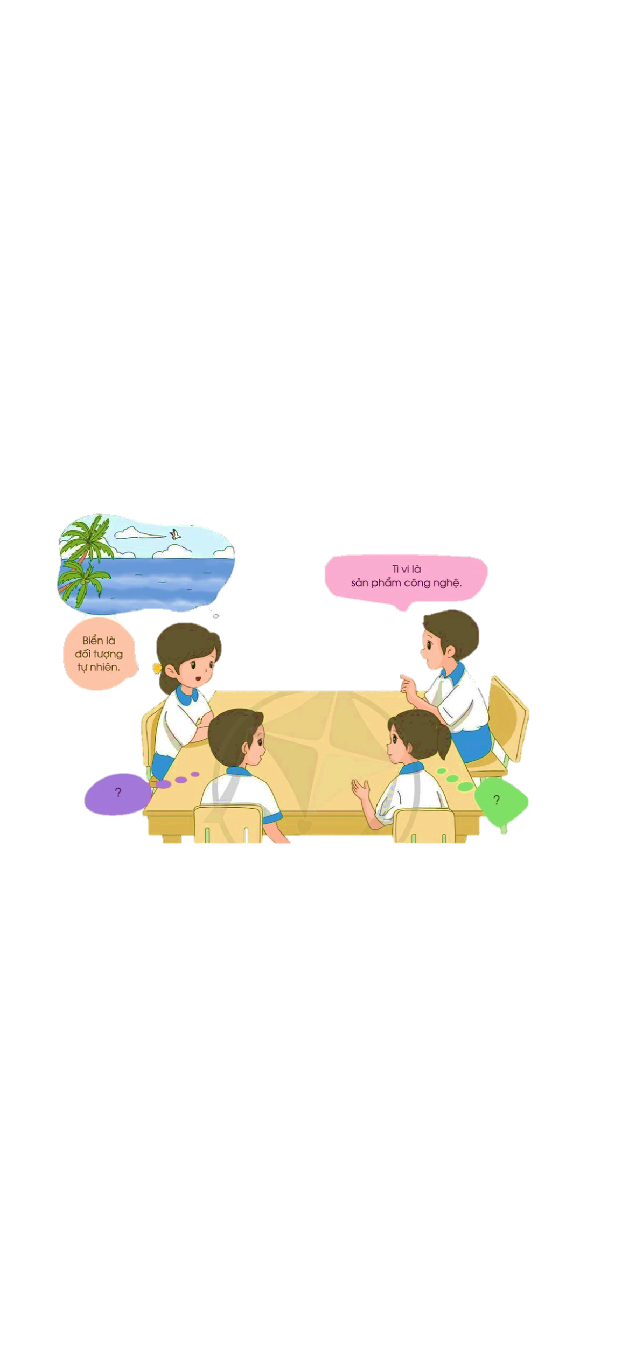
Thứ……ngày…..tháng…..năm…….
CÔNG NGHỆ
Bài 01: TỰ NHIÊN VÀ CÔNG NGHỆ (T1)
Hoạt động 2: Trò chơi: Ai kể đúng.

Slide 7
Luật chơi: Mỗi đội chơi gồm 4 người. Luân phiên thứ tự theo vòng tròn mỗi bạn sẽ kể ra một đối tượng tự nhiên hoặc một sản phẩm công nghệ. Mỗi lần được tính 1 điểm, kể luân phiên trong nhóm nếu trùng với bạn đã kể không được tính điểm, ai chậm nghĩ ra mất lượt. Ai nhiều điểm nhất sẽ thắng trong nhóm và sẽ được chơi chung kết trong lớp. Ai thắng cuộc chơi trong lớp sẽ có phần thưởng.

Slide 8
Thứ……ngày…..tháng…..năm…….
CÔNG NGHỆ
Bài 01: TỰ NHIÊN VÀ CÔNG NGHỆ (T1)
Các sản phẩm công nghệ có vai trò rất quan trọng trong đời sống của chúng ta. Càng ngày những sản phẩm công nghệ càng hiện đại giúp cho con người có cuộc sống tốt đẹp hơn

Slide 9

XIN CHÂN THÀNH CẢM ƠN QUÝ THẦY CÔ GIÁO VÀ CÁC EM

